Slide 1

推理引擎-模型压缩
知识蒸馏
ZOMI

Slide 2
Talk Overview
推理系统介绍
推理系统与推理引擎区别
推理工作流程
推理系统介绍
推理引擎介绍
模型小型化
基础参数概念
CNN小型化结构
Transform小型化结构
离线优化压缩
低比特量化
模型剪枝
知识蒸馏
二值化网络
部署和运行优化
图转换优化（算子融合/重排/替换）
并发执行与内存分配
动态batch与bin Packing

Slide 3
Talk Overview
知识蒸馏
Background of KD - 知识蒸馏的背景
Knowledge Format - 蒸馏的知识形式
Distillation Schemes – 具体方法
Hinton 经典蒸馏算法解读

Slide 4
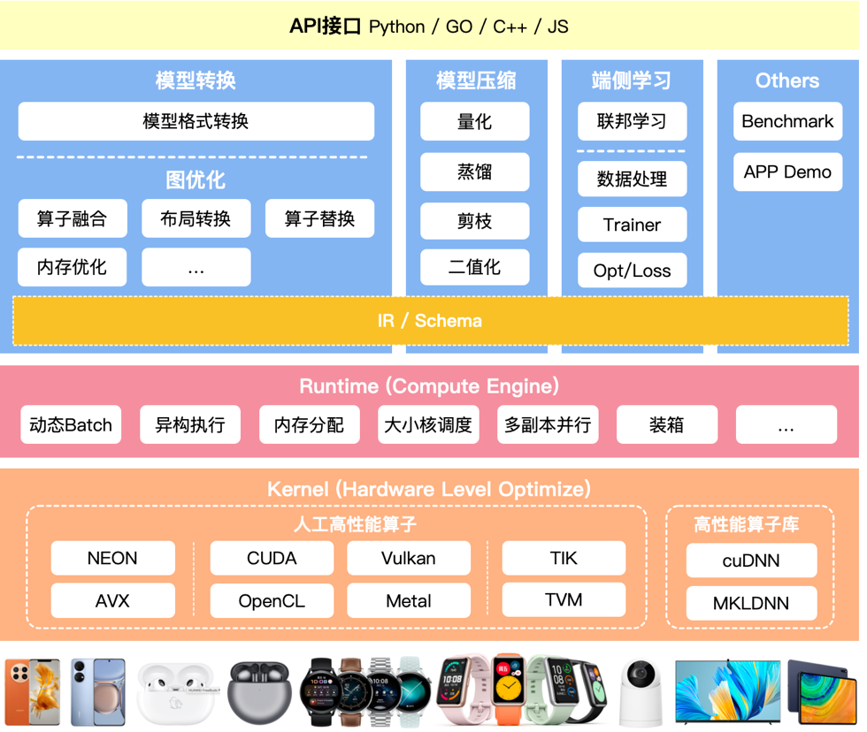
推理引擎架构
对模型进行压缩
减少模型大小
加快训练速度
保持相同精度

Slide 5
知识蒸馏背景
Knowledge Distillation（KD）最初是 Hinton 在 “Distilling the Knowledge in a Neural Network”提出，与 Label smoothing 动机类似，但是 KD 生成 soft label 方式通过教师网络得到。
KD 可以视为将教师网络学到的知识压缩到学生网络中，另外一些工作 “Circumventing outlier of auto augment with knowledge distillation”则将 KD 视为数据增强方法的一种。

Slide 6
知识蒸馏主要思想
Student Model 学生模型模仿 Teacher Model 教师模型，二者相互竞争，直到学生模型可以与教师模型持平甚至卓越的表现：

Slide 7
知识蒸馏组成
知识蒸馏的算法，主要由：1）知识 Knowledge、2）蒸馏算法 Distillate、3）师生架构三个关键部分组成：

Slide 8
蒸馏知识的
方式
Knowledge Distillation: A Survey

Slide 9
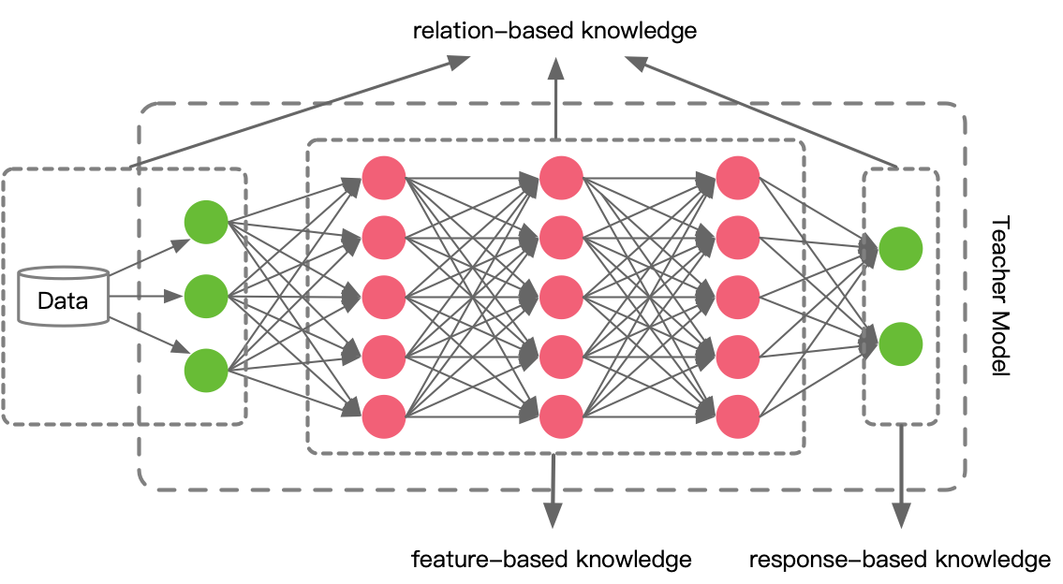
Knowledge 知识的方式
response-based knowledge
feature-based knowledge
relation-based knowledge
Architecture-base knowledge

Slide 10
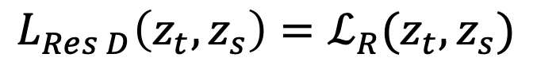
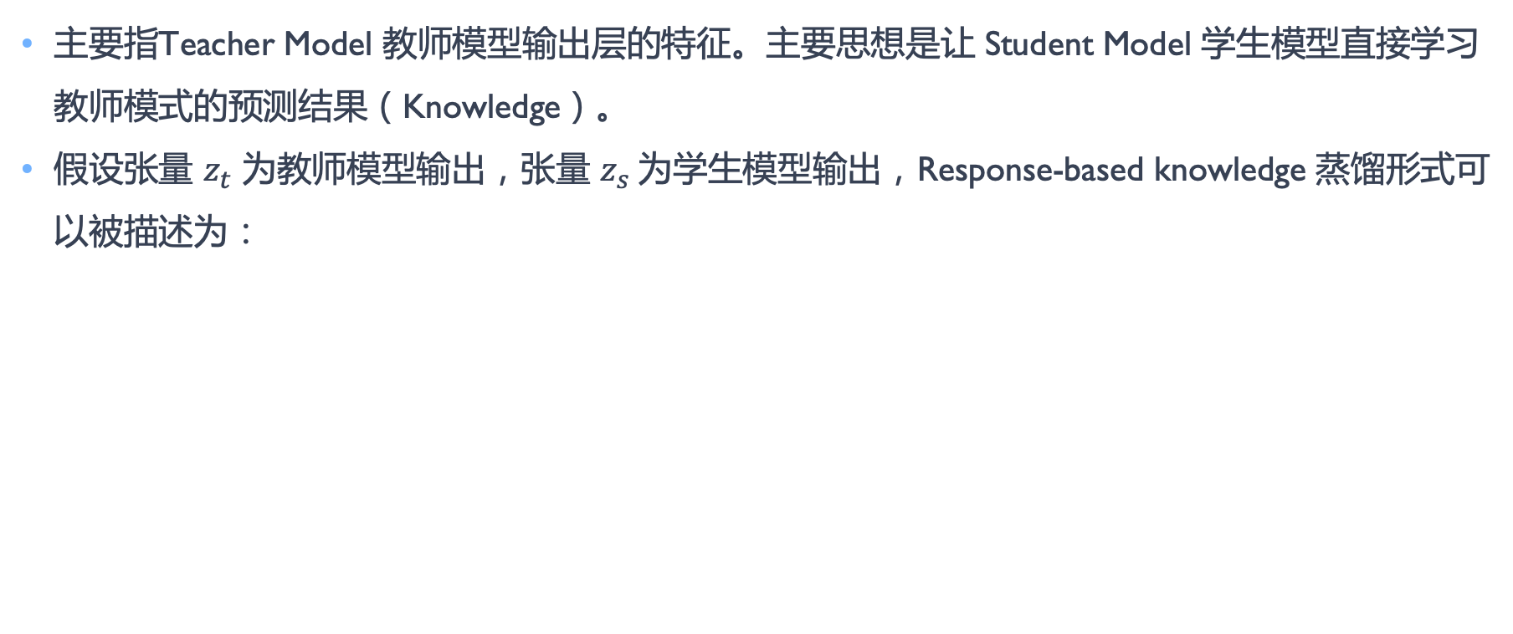
Response-Based Knowledge
主要指Teacher Model 教师模型输出层的特征。主要思想是让 Student Model 学生模型直接学习教师模式的预测结果（Knowledge）。
假设张量 $z_{t}$ 为教师模型输出，张量 $z_{s}$为学生模型输出，Response-based knowledge 蒸馏形式可以被描述为：
$$L_{Res D}\left(z_{t},z_{s}\right)=ℒ_{R}(z_{t},z_{s})$$

Slide 11
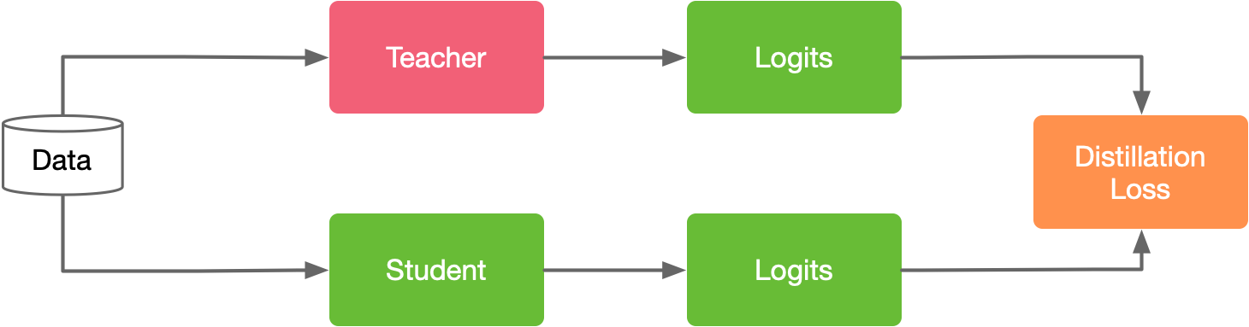
Response-Based Knowledge
Response-based knowledge 主要指 Teacher Model 教师模型最后一层 —— 输出层的特征。其主要思想是让学生模型直接模仿教师模式的最终预测：

Slide 12
Feature-Based Knowledge
深度神经网络善于学习到不同层级的表征，因此中间层和输出层的都可以被用作知识来训练学生模型，中间层学习知识的 Feature-Based Knowledge 对于 Response-Based Knowledge是一个很好的补充，其主要思想是将教师和学生的特征激活进行关联起来。Feature-Based Knowledge 知识转移的蒸馏损失可表示为：
$$L_{Fea D}\left(f_{t}\left(x\right),f_{s}(x)\right)=ℒ_{F}\left(φ_{t}(f_{t}\left(x\right)),φ_{t}(f_{s}\left(x\right))\right)$$

Slide 13
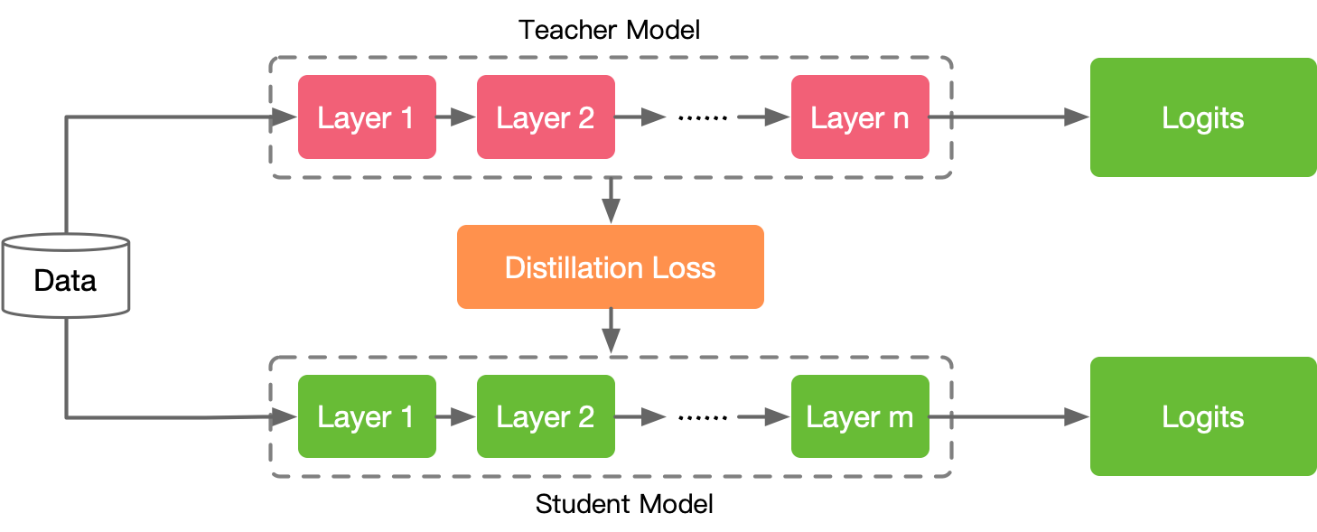
Feature-Based Knowledge
虽然基于特征的知识迁移为学生模型的学习提供了良好的信息，但如何有效地从教师模型中选择提示层，从学生模型中选择引导层，仍有待进一步研究。由于提示层和引导层的大小存在显著差异，如何正确匹配教师和学生的特征表示也需要探讨。

Slide 14
Relation-Based Knowledge
基于 Feature-Based Knowledge 和 Response-Based Knowledge 知识都使用了教师模型中特定层中特征的输出。基于关系的知识进一步探索了不同层或数据样本之间的关系。一般情况下，基于特征图关系的关系知识的蒸馏损失可以表示为：
$$L_{Rel D}\left(f_{t}\left(x\right),f_{s}(x)\right)=ℒ_{R}\left(ψ_{t}(\hat{f_{t}},\check{f_{t}}),ψ_{t}(\hat{f_{s}},\check{f_{s}})\right)$$

Slide 15
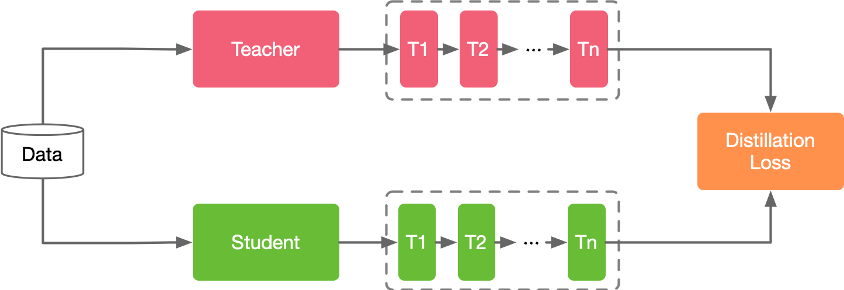
Relation-Based Knowledge
传统的知识转移方法往往涉及到个体知识的提炼。教师的个人软标签 Soft Label 被直接提炼到学生中，实际上经过提炼的知识不仅包含了特征信息，还包含了数据样本之间的相互关系。

Slide 16
知识蒸馏
方法
Knowledge Distillation: A Survey

Slide 17
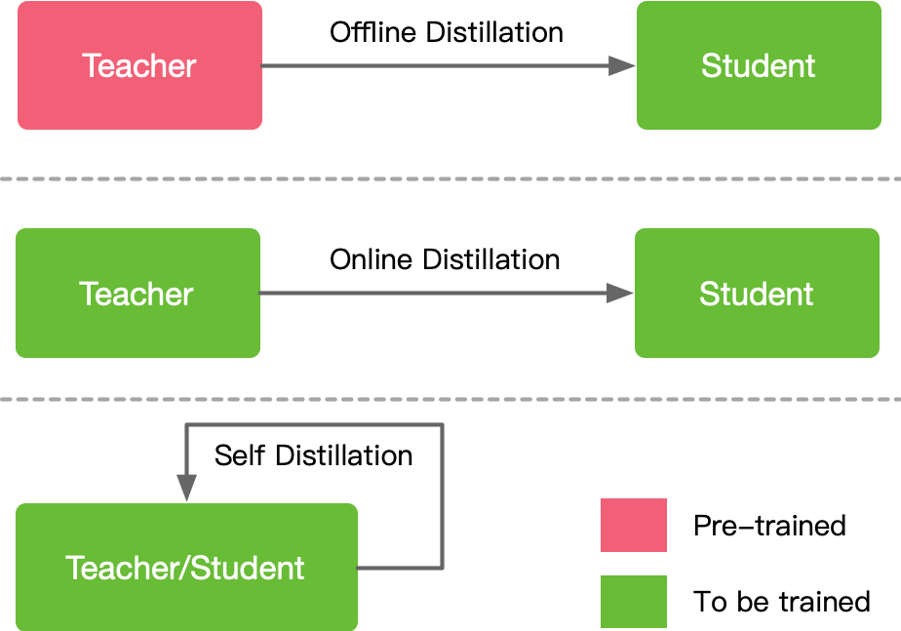
蒸馏方法
知识蒸馏可以划分为1）offline distillation, 2）online distillation，3）self-distillation

Slide 18

Offline Distillation
大多数蒸馏采用 Offline Distillation，蒸馏过程被分为两个阶段：1）蒸馏前教师模型预训练；2） 蒸馏算法迁移知识。因此 Offline Distillation 主要侧重于知识迁移部分。
通常采用单向知识转移和两阶段训练过程。在步骤1）中需要教师模型参数量比较大，训练时间比较长，这种方式对学生模型的蒸馏比较高效。
Cons：这种训练模式下的学生模型往往过度依赖于教师模型

Slide 19

Online Distillation
Online Distillation 主要针对参数量大、精度性能好的教师模式不可获得的情况。教师模型和学生模型同时更新，整个知识蒸馏算法是一种有效的端到端可训练方案。
Cons：现有的 Online Distillation 往往难以获得在线环境下参数量大、精度性能好的教师模型。

Slide 20
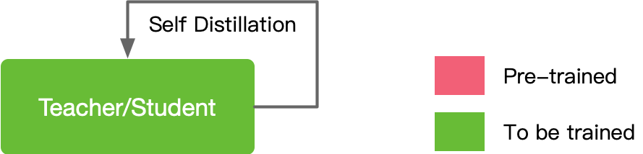
Self-Distillation
教师模型和学生模型使用相同的网络结构，同样采样端到端可训练方案，属于 Online Distillation 的一种特例。

Slide 21
蒸馏方法
1）offline distillation, 2）online distillation，3）self-distillation 三种蒸馏方法可以看做是学习过程：
Offline Distillation 指知识渊博教师向传授学生知识；
Online Distillation 是指教师和学生共同学习；
Self-Distillation 是指学生自己学习知识。

Slide 22
Hinton经典蒸馏
算法解读
Distilling the Knowledge in a Neural Network

Slide 23
Hard-target 和 Soft-target
传统的神经网络训练方法是定义一个损失函数，目标是使预测值尽可能接近于真实值（Hard- target），损失函数就是使神经网络的损失值和尽可能小。这种训练过程是对ground truth求极大似然。在知识蒸馏中，是使用大模型的类别概率作为 Soft-target 的训练过程。

Slide 24
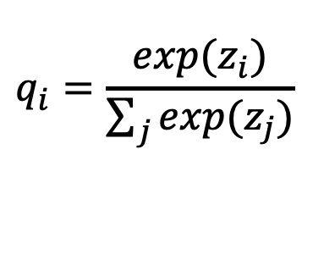
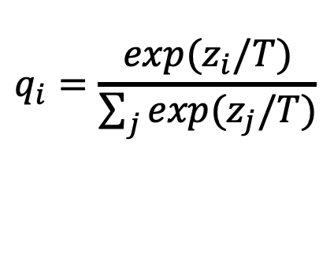
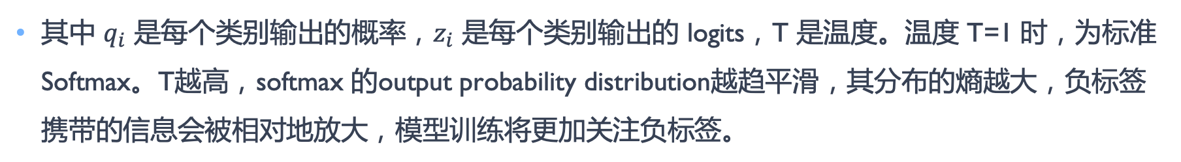
Softmax with Temperature
softmax函数：
$$q_{i}=\frac{exp⁡(z_{i})}{\sum_{j}{exp⁡(z_{j})}}$$
使用软标签就是修改了softmax函数，增加温度系数T：
$$q_{i}=\frac{exp⁡(z_{i}/T)}{\sum_{j}{exp⁡(z_{j}/T)}}$$
其中 $q_{i}$ 是每个类别输出的概率，$z_{i}$ 是每个类别输出的 logits，T 是温度。温度 T=1 时，为标准 Softmax。T越高，softmax 的output probability distribution越趋平滑，其分布的熵越大，负标签携带的信息会被相对地放大，模型训练将更加关注负标签。

Slide 25
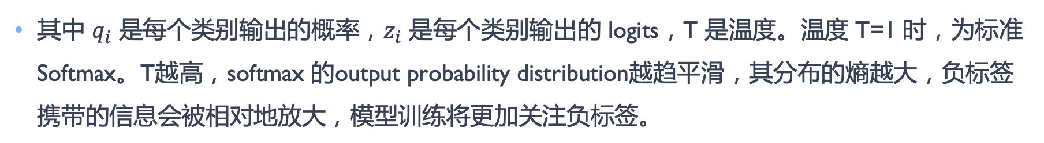
Softmax with Temperature
其中 $q_{i}$ 是每个类别输出的概率，$z_{i}$ 是每个类别输出的 logits，T 是温度。温度 T=1 时，为标准 Softmax。T越高，softmax 的output probability distribution越趋平滑，其分布的熵越大，负标签携带的信息会被相对地放大，模型训练将更加关注负标签。

Slide 26
如何选择 T？
负标签中包含一定的信息，尤其是那些负标签概率值显著高于平均值的负标签。但由于Teacher模型的训练过程决定了负标签部分概率值都比较小，并且负标签的值越低，其信息就越不可靠。因此温度的选取需要进行实际实验的比较，本质上就是在下面两种情况之中取舍：
当想从负标签中学到一些信息量的时候，温度T应调高一些；
当想减少负标签的干扰的时候，温度T应调低一些；

Slide 27
与传统训练流程的区别
其中KD的训练过程和传统的训练过程的对比：
传统training过程 Hard Targets: 对 ground truth 求极大似然 Softmax 值。
KD的training过程 Soft Targets: 用 Teacher 模型的 class probabilities作为soft targets。

Slide 28
Distilling the Knowledge in a Neural Network
知识蒸馏使用offline distillation 的方式，采用经典的Teacher-Student 结构，其中 Teacher 是“知识”的输出者，Student 是“知识”的接受者。知识蒸馏的过程分为2个阶段：
教师模型训练：训练 Teacher 模型, 简称为 Net-T，特点是模型相对复杂，精度较高。对 Teacher模型不作任何关于模型架构、参数量等方面限制。唯一的要求就是，对于输入 X , 其都能输出 Y，其中 Y 经过 softmax 映射，输出值对应相应类别的概率值。
学生模型蒸馏：训练Student模型, 简称为 Net-S，它是参数量较小、模型结构相对简单的模型。同样对于输入 X，其都能输出 Y，Y经过 softmax 映射后能输出与 Net-T 对应类别概率值。

Slide 29
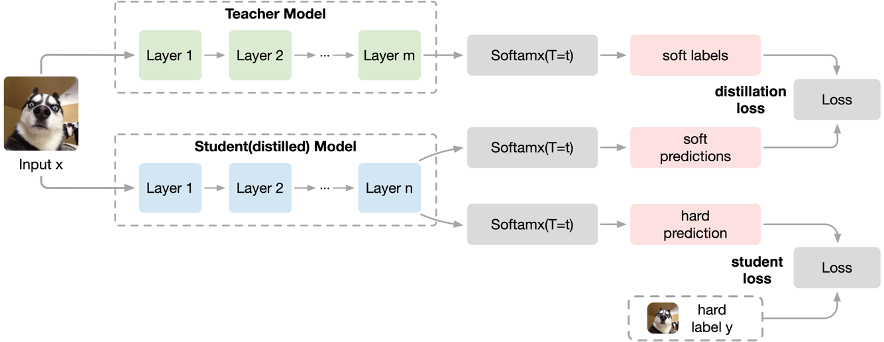
Distilling the Knowledge in a Neural Network
论文中，Hinton 将问题限定在分类问题下，或者属于分类的问题，共同点是模型最后有 softmax 层，其输出值对应类别的概率值。知识蒸馏时，由于已经有一个泛化能力较强的 Net-T，在利用 Net-T 来蒸馏 Net-S 时，可以直接让 Net-S 去学习 Net-T 的泛化能力。

Slide 30
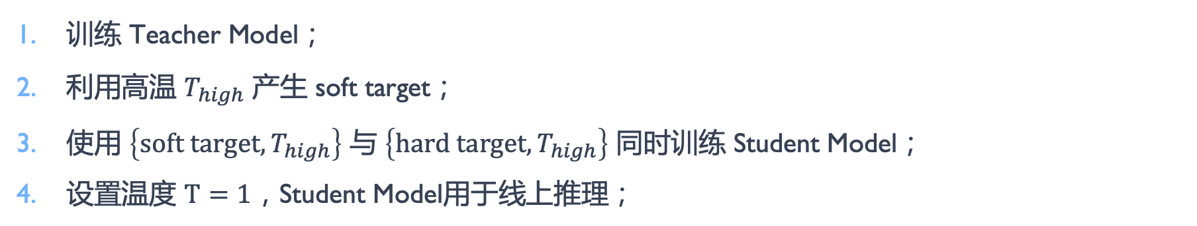
Distilling the Knowledge in a Neural Network
训练 Teacher Model；
利用高温 $T_{high}$ 产生 soft target；
使用 $\left\{soft target,T_{high}\right\}$ 与 $\left\{hard target,T_{high}\right\}$ 同时训练 Student Model；
设置温度 $T=1$，Student Model用于线上推理；

Slide 31
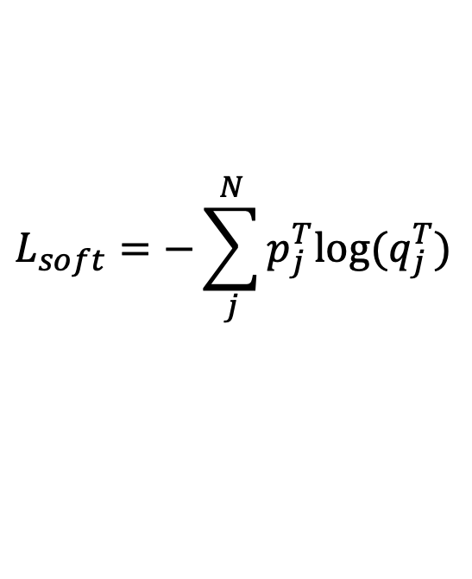
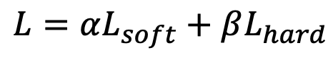
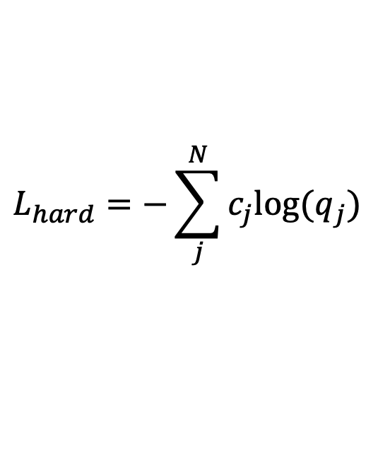
Distilling the Knowledge in a Neural Network
训练 Net-T 的过程中，高温蒸馏过程的目标函数由distill loss（对应soft target）和student loss（对应hard target）加权得到：
$$L=αL_{soft}+βL_{hard}$$
$$L_{soft}=−\sum_{j}^{N}{p_{j}^{T}log⁡(q_{j}^{T})}$$
$$L_{hard}=−\sum_{j}^{N}{c_{j}log⁡(q_{j})}$$

Slide 32
参考文献
Knowledge Distillation: A Survey
Distilling the Knowledge in a Neural Network
Circumventing outlier of autoaugment with knowledge distillation
模型压缩（上）—— 知识蒸馏(Distilling Knowledge) https://www.jianshu.com/p/a6d87b338bcf
DeiT：注意力也能蒸馏 https://www.cnblogs.com/ZOMI/p/16496326.html

Slide 33
Notes:
33

